Slide 1
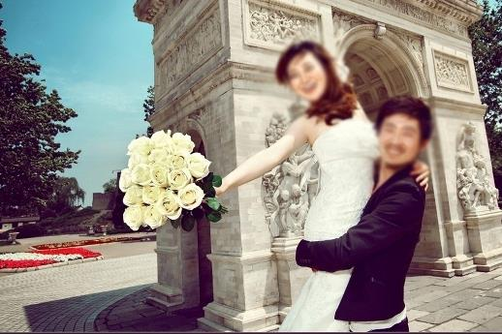
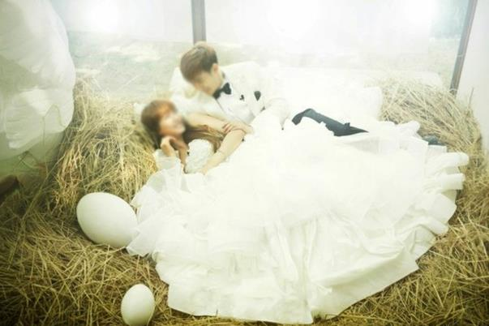


~~Our Wedding
我们的
婚礼
新郎：新小郎
新娘：小新娘

Slide 2
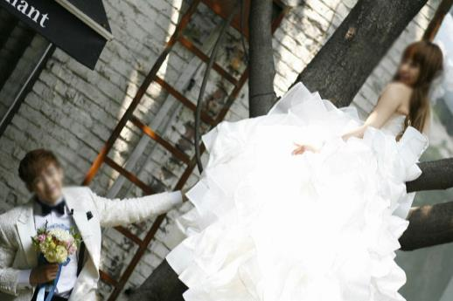
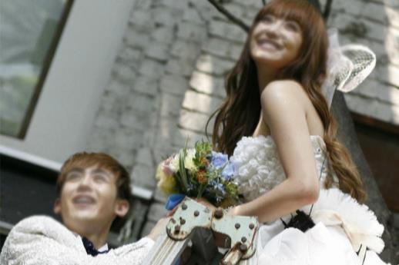
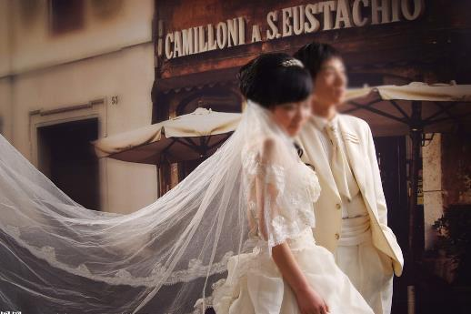
感谢那一次的邂逅，让两条欢乐的生命线终于交汇在了一起……
20XX年
那一年，
我们十八岁

Slide 3
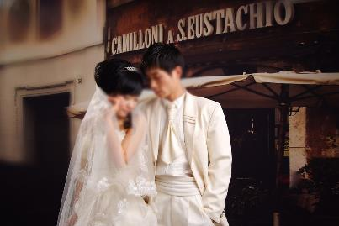


那一分，
20XX年
我再次确信了一生与你携手
牵起你那纤细的小手，
瞬间融化了我那颗跳动的心……

Slide 4

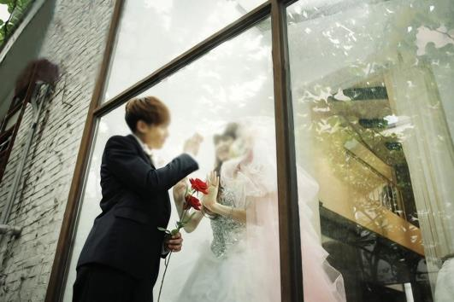
20XX年
那一束，
绽放我们永远的美好回忆
当你手捧的那束玫瑰，
我知道，
我是世界上最幸福的人

Slide 5
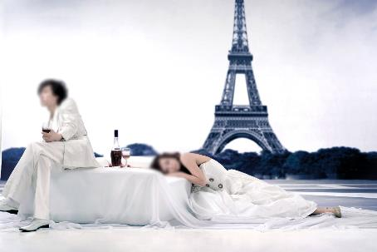

初吻的味道，像柠檬般的清新
那瞬间，仿佛世界都因为你我而停止了
……
20XX年
那一瞬，
注定了我一生都将被你俘获……

Slide 6
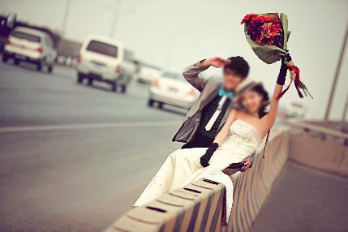

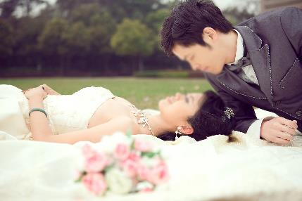
你第一次因为我而流泪，
不是因为生气，
而是心疼我的苦和累……
我发誓不再让你为我而伤心
20XX年
那一刻

Slide 7


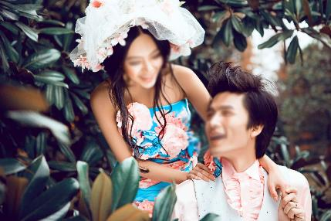

烛光、玫瑰、小熊……
当你接过那枚戒指，
含泪的目光幸福的注释这我，
我再也抑制不住将你拥入怀中！
那一秒，
我们都微笑着流下幸福的泪
20XX年

Slide 8

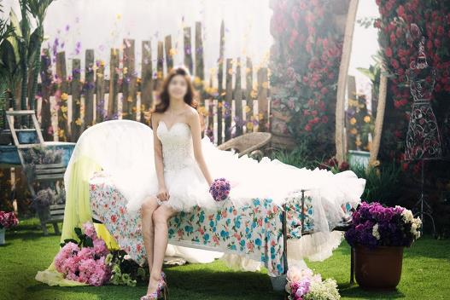
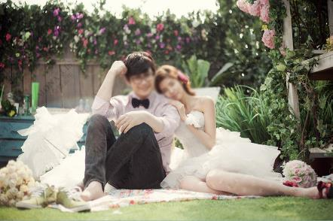

“经审查符合《中华人民共和国婚姻法》关于结婚的规定，准予登记，发给此证。”
那一天，我们幸福的开始
20XX年

Slide 9

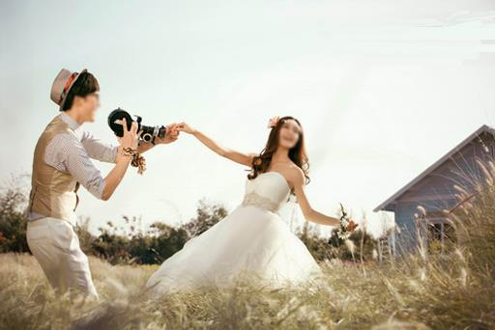
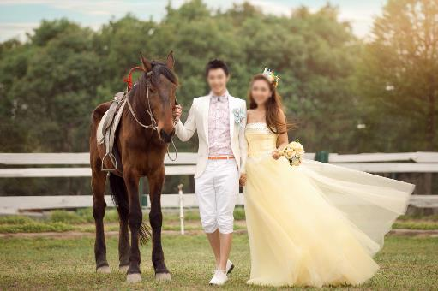
那一本，
我们80岁还要一起看的结婚相册。
20XX年
婚纱、礼服，还有那搞怪的可爱衣服，
镜头定住了我们美丽幸福的瞬间，
我们相信，它—将持续到永远……

